Slide 1
Теоретические аспекты видов нарушений и методы диагностики нарушений аффективно-волевой сферы у детей дошкольного возраста
МДОУ «Детский сад № 52», 23 января 2019 г.

Slide 2
Целепологание
Время вышло!
Время пошло!
Что бы Вам хотелось сегодня услышать?
Какие знания Вы хотите унести с собой?

Slide 3
Признаки патологического эмоционального состояния
Эмоциональные состояния признаются патологическими, когда их содержание, частота возникновения, интенсивность
и устойчивость признаются людьми неадекватными с социальной или индивидуальной точек зрения.

Slide 4
Содержание проявления нарушений
Является нормой для конкретных ситуаций
Выходи за пределы социальных норм

Slide 5
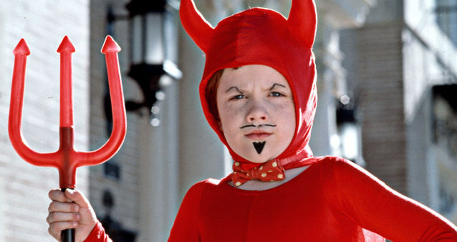
Частота проявляемых нарушений
Ребенок сейчас…
Спустя 5 минут…
Спустя 10 минут

Slide 6
Интенсивность проявляемых нарушений
Умеренное проявление
Чрезмерное проявление

Slide 7
Устойчивость проявляемых нарушений
Ребенок вчера
Ребенок сегодня

Slide 8
Устойчивость (в различном социальном контексте) проявляемых нарушений
Ребенок дома
Ребенок в детском саду

Slide 9
Признаки патологического эмоционального состояния
Обсуждение в группах (5 мин)
Какими могут быть причины появления нарушений аффективно-волевой сферы?

Slide 10
Какими могут быть причины появления нарушений аффективно-волевой сферы?
Время пошло!
Время вышло!
5
4
1
3
2

Slide 11
Причины появления нарушений
Влияние органических повреждений мозга
Влияние генетических механизмов
Влияние конституциональных особенностей
Влияние социальных факторов

Slide 12
Влияние генетических механизмов:
Наиболее очевидным показателем роли генетических факторов возникновения поведенческих расстройств являются выраженные эмоционально-поведенческие расстройства при таких формах психических патологий, как шизофрения и детский аутизм, моногенные болезни такие как: синдром Ретта
и синдром Туретта.

Slide 13
Влияние конституциональных особенностей:
дисбаланс нейротрансмитеров;
избыток гормонов;
метаболические изменения;
аномальные формы возбуждения;
более низкая частота сердечных сокращений;
сниженный уровень возбуждения в целом.

Slide 14
Влияние органических повреждений мозга:
пери- и интранатальная патология;
хроническая внутриутробная гипоксия плода;
токсикозы и угрозы прерывания беременности;
черепно-мозговые травмы;
инфекционные заболевания;
интоксикация;
сосудистые заболевания головного мозга и новообразования.

Slide 15
Влияние психосоциальных факторов:
Наличие психического расстройства у одного и/или обоих родителей;
Родительская преступность;
Практика воспитания ребенка;
Образцы взаимодействия родитель-ребенок;
Сексуальное насилие.

Slide 16
Диагностика аффективно-волевой сферы
Время пошло!
Время вышло!
Обсуждение в группах (5 мин)
Кого и как педагог может диагностировать, чтобы проанализировать ситуацию?
Какие инструменты диагностики помогут в работе педагога?
5
4
1
3
2

Slide 17
Диагностика аффективно-волевой сферы
Субъекты: ребенок с нарушениями аффективно-волевой сферы, коллектив детской группы, родители (семья), педагоги
Методы: наблюдение, беседа, анкета, опрос, социометрия.

Slide 18
Инструменты анализа ребенка и детского коллектива
Таблица анализа симптомов расстройства поведения и эмоций (А.А.Романов)
Индивидуальный профиль социального развития ребенка
Бланк психолого-педагогического наблюдения за детьми (В.В.Ткачева)
Социометрическая методика «Два домика» (Т.Д. Марцинковская) и другие социометрические методики
«Картинки» (Смирнова О.Е., Холмогорова В.М)

Slide 19
Таблица анализа симптомов расстройств поведения и эмоций у детей
симптомы или виды | выраженность симптома: 0 - никогда, 1 - иногда, 2 - часто, 3 - почти
расстройств | всегда, 4 - непрерывно.
негативизм, упрямство
демонстративность
агрессивность
конфликтность
вспыльчивость
обидчивость
дурашливость,
гипертимность
пониженный фон
настроения
нерешительность
страхи, тревожность
скованность
заторможенность
эгоцентричность,
эгоистичность
эмоциональная
отгороженность
избегание умственных
усилий
дефицит внимания
гиперактивность
многоречивость
псевдоглухота
не понимание
простых словесных
инструкций
не понимание сложных
словесных инструкций
застреваемость
сниженная
умственнаяная
работоспособность
сниженная
физическая
работоспособность
Ф.И.О. ребенка
Дата заполнения Кто
заполнил

Slide 20
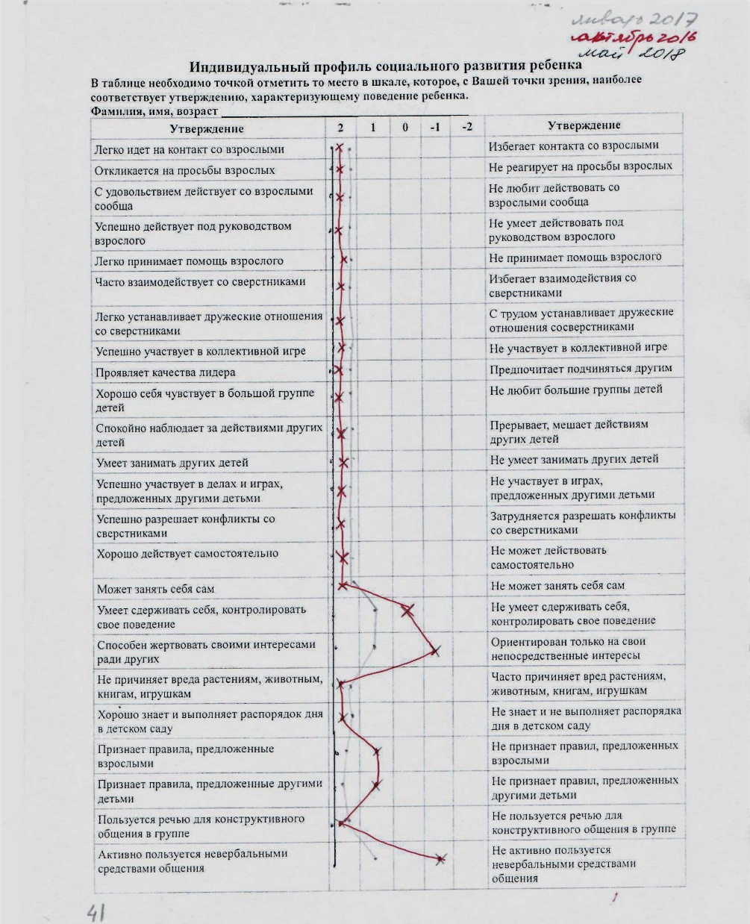
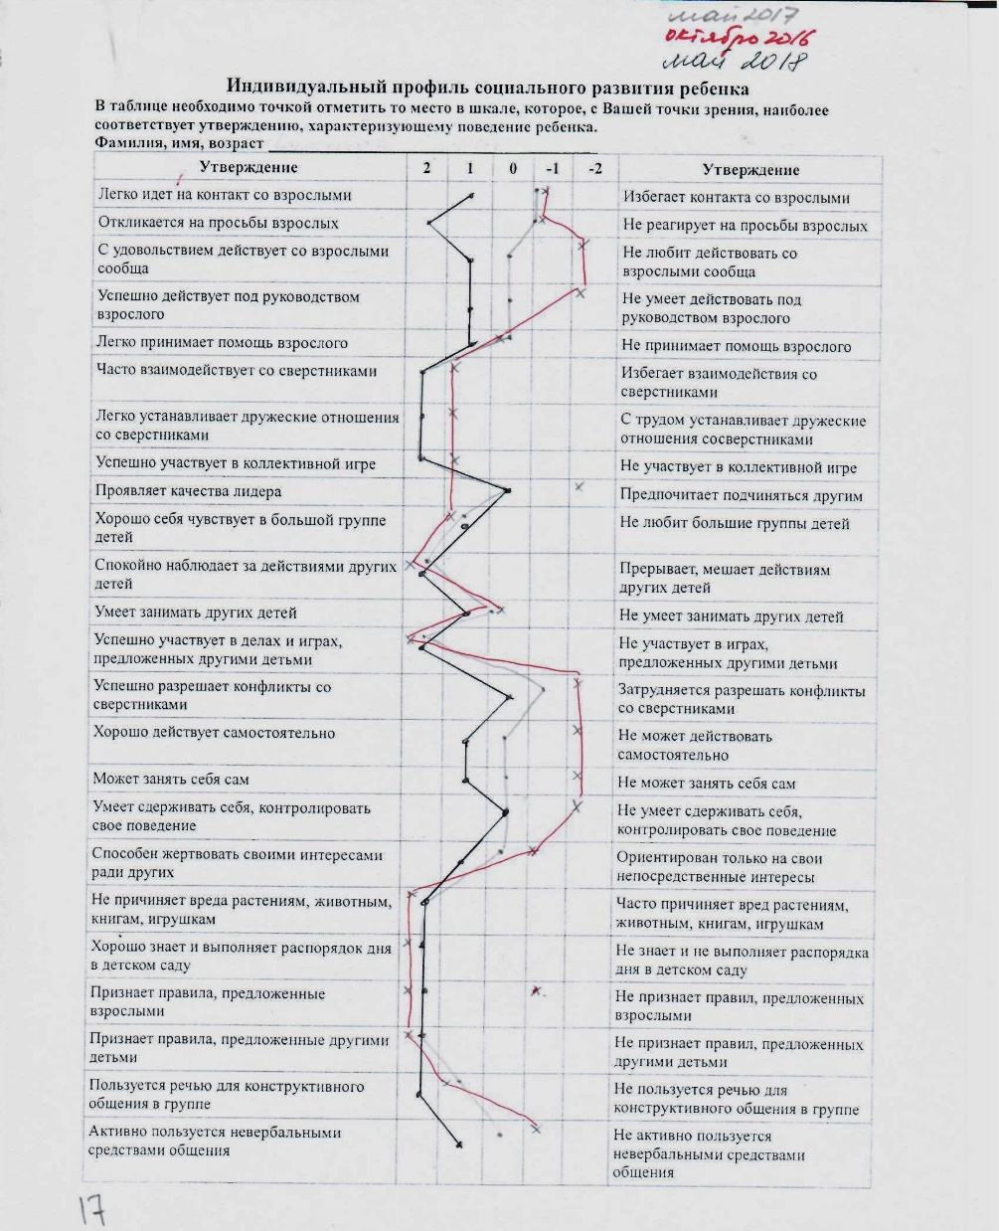
Индивидуальный профиль социального развития ребенка

Slide 21
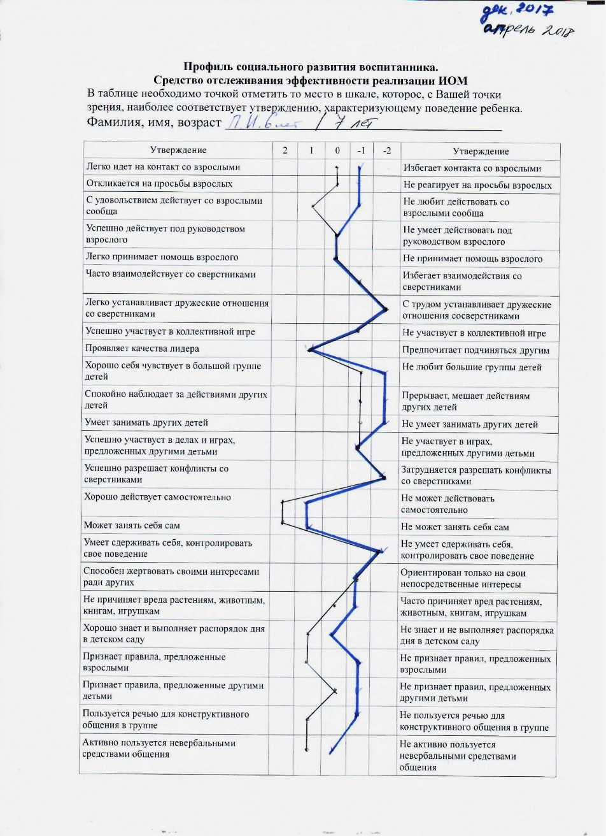
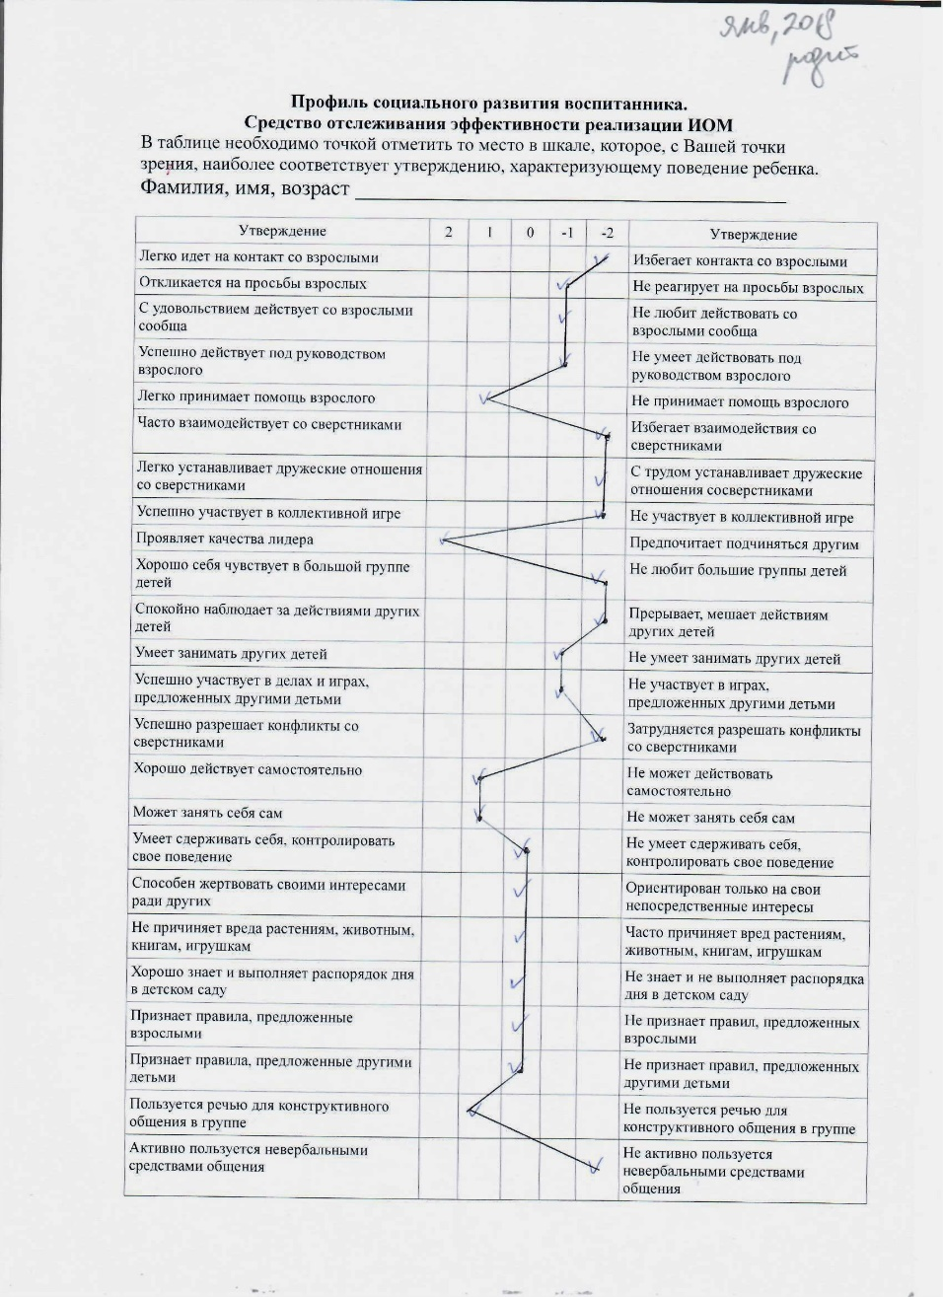
Индивидуальный профиль социального развития ребенка

Slide 22
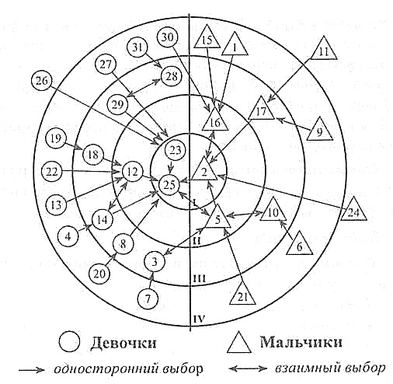
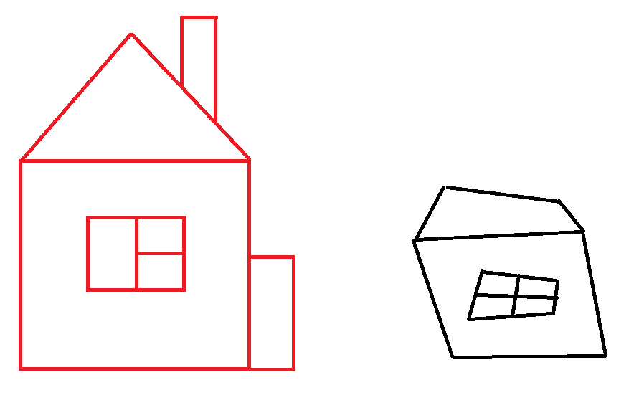
Социометрическая методика «Два домика»

Slide 23
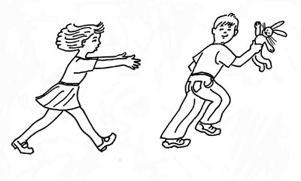
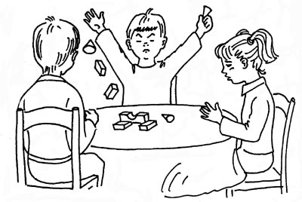
Методика «Картинки»

Slide 24
Инструменты анализа семьи
Бланк психолого-педагогического наблюдения за родителями (законными представителями) детей (В.В.Ткачева)
Изучение взаимодействия ребенка и семьи (Огородникова О.Ю.)

Slide 25
Инструменты анализа педагогом собственной готовности
На основе модели, описанной Коточиговой Е.В., Жихаревой Ю.Н., Надежиной М.А.
Как я отношусь к этому ребенку?
Какие чувства я испытываю, когда взаимодействую с ребенком?
Какие чувства я испытываю, когда взаимодействую с семьей этого ребенка?
Я знаю подход к этому ребенку: как реагировать на его поведение, как включить его в деятельность (индивидуальную и /или групповую).
Я знаю и понимаю, почему он ведет себя именно так.
Мне интересно было бы узнать причины его поведения.
Мне нужна помощь, чтобы понять, как взаимодействовать с этим ребенком.

Slide 26
Особенности агрессивных и тревожных детей
МДОУ «Детский сад № 126»

Slide 27
Агрессия - это
мотивированное деструктивное поведение, противоречащее нормам и правилам существования людей в обществе, наносящее вред объектам нападения (одушевленным и неодушевленным), приносящее физический и моральный ущерб людям или вызывающее у них психологический дискомфорт (отрицательные переживания, состояние напряженности, страха, подавленности и т.п.).

Slide 28
Тревожность - это
индивидуальная психологическая особенность, заключающаяся в повышенной склонности испытывать беспокойство в самых различных жизненных ситуациях, в том числе и в таких, которые к этому не предрасполагают.

Slide 29
Выделяют следующие виды агрессии:
Физическая (нападение) – использование физической силы против другого лица или объекта;
Вербальная – выражение негативных чувств как через форму (ссора, крик, визг), так и через содержание вербальных реакций (угроза, проклятья, ругань);
Косвенная – действия, которые окольным путем направлены на другое лицо (злобные сплетни, шутки и т.п.), и действия, характеризующиеся направленностью и неупорядоченностью (взрывы ярости, проявляющиеся в крике, топании ногами, битье кулаками по столу и т.п.).

Slide 30
Выделяют следующие виды тревожности
Личностная тревога - Тревожность как качество личности, черта характера присуща, в первую очередь, ребенку-астенику, пессимисту.
Ситуативная тревога - связана с какой-то конкретной ситуацией, событием, произошедшим в жизни ребенка и наложившим определенный отпечаток на поведение.

Slide 31
Причины агрессивного поведения:
- Наследственная предрасположенность.
- Склад темперамента. - Неправильная модель воспитания. - Некорректная критика. - Подражание сверстникам. - Ревность к родителям. - Проблемы в детском коллективе.

Slide 32
Причины тревожного поведения
- Реальный случай.
- Напряженная атмосфера в семье.
- Конфликты со сверстниками.
- Запугивания, внушения со стороны взрослых, постоянные предупреждения об опасности.
- Бурная фантазия
- Строгость родителей в отношениях с детьми, чрезмерная требовательность
- Расстройства психики.

Slide 33
Методики диагностики определения тревожности и агрессивности
Критерии определения агрессивности у ребенка разработанные американскими психологами П. Бейкер и М. Алворд.
Опросник «Уровень агрессивности ребёнка» Лаврентьева Г. П., Титаренко Т. М.
Критерии определения тревожности у ребенка» разработанные американскими психологами П. Бейкер и М. Алворд..
Опросник «Уровень тревожности ребёнка» Лаврентьева Г. П., Титаренко Т. М.

Slide 34
«Гиперактивный ребенок: его особенности и выявление в условиях ДОУ»
МДОУ «Детский сад №127»

Slide 36
Портрет гиперактивного ребенка
Гиперактивность :
это психоневрологическое расстройство, связанное с минимально мозговой дисфункцией;
это одно из патологических проявлений, часть целого комплекса нарушений, включающий нарушения системы эмоциональной регуляции.
это медицинский диагноз, который может поставить либо педиатр, либо детский невролог;

Slide 37
СДВГ наблюдается у детей в возрасте от 3 до 15 лет.
Пик проявления - 6-7 лет,
К 14 - 15 годам гиперактивность постепенно уменьшается, однако не «исчезает»
Среди мальчиков 7 - 1 2 лет признаки синдрома встречаются в 2 - 3 раза чаще, чем среди девочек

Slide 38
Основные проявления СДВГ:
Дефицит внимания
слабая концентрация,
неспособность сохранять внимание более нескольких минут,
отвлекаемость,
Импульсивность
выкрикивание ответов на вопросы, не задумываясь и не дослушав их до конца,
неадекватная реакция на замечания взрослых и отказы детей от общения
Повышенная двигательная активность
выполнение опасных действий не задумываясь о последствиях,
нарушение координации,
нарушение сна,
бесцельные, хаотичные движения

Slide 39
Причины гиперактивности у детей
Генетический фактор.
Перинатальная патология.
Органические повреждения мозга.
Пищевой фактор.
Социальный фактор.
Экологический фактор.

Slide 40
Активный ребенок | Гиперактивный ребенок
Большую часть дня «не сидит на месте» | Нередко проявляет признаки беспокойства
Предпочитает подвижные игры пассивным | Легко отвлекается на посторонние раздражители
Непоседлив и суетлив | Не может продолжительное время заниматься одним видом деятельности
Быстро и много говорит, задает бесконечное количество вопросов | В разговоре часто перебивает
В конфликтной ситуации может быть зачинщиком драки | Постоянно задирает других детей
Не всегда соблюдает социальные нормы и правила | Нарушает социальные нормы и правила
Импульсивное поведение проявляет только в отсутствии взрослого | Присутствие взрослого не сдерживает импульсивное поведение
Выполняет инструкции при наличии мотивации | Не придерживается инструкций и алгоримов выполнения действий

Slide 41
Личностные особенности ребенка с СДВГ
Неуверенность
Заниженная самооценка
Непрогностичность (не задумываются о последствиях своих поступков)
Неспособность довести начатое до конца
Не внимательность к другим людям, их реакциям и эмоциям

Slide 42
Сильные стороны детей с СДВГ
Преобладание положительных эмоций (приподнятое хорошее настроение, харизма)
Открытость, искренность
Незлопамятность (обид не помнят, зла не держат, быстро мирятся)
Легкость в выстраивании отношений (общительность)

Slide 43
Примерный алгоритм комплексной диагностики гиперактивности:
Наблюдение за ребенком.
Данные анамнеза.
Анкетирование родителей.
Анкетирование педагогов.
Анализ результатов освоения ребенком программы ДОУ.
Беседа с логопедом, работающим с данным ребенком.
Диагностика педагогом-психологом познавательных процессов (памяти, мышления, восприятия, работоспособности).
Углубленная диагностика внимания.

Slide 44
В помощь педагогу
Анкетирование и родителей и педагогов
И.П. Брязгунов и Е. В. Касатикова “Непоседливый ребенок”,
Диагностические методики выявления гиперактивности
Учебник Немова Р. С. Психология, книга №3, М.: Просвещение:ВЛАДОС, 1995.

Slide 45
Мы желаем Вам любви, терпения и понимания!

Slide 46
Особенности организации работы с детьми с РАС «Я – ЕСТЬ»
МДОУ «Детский сад № 78»

Slide 47
Педагогическая классификация
О.С. Никольская выделяет четыре группы детей в зависимости от тяжести и характера аутоподобных проявлений,
степенью дезадаптации ребенка и возможностями его социализации.

Slide 48
I группа | II группа | III группа | IV группа
-повышенная отрешенность от окружающего мира; -выраженная пассивность по отношению к сенсорным раздражителям; -отсутствие зрительного контакта; -наличие «полевого» поведения; -мутизм, отсутствие потребности в вербальных контактах. (отрешенность от окружающего мира, как ведущий патопсихологический синдром) | -выраженная чувствительность к внешним стимулам; -активное отторжение мира в виде аутостимуляций и моторных стереотипий; -проявление требовательности к организации стереотипной среды обитания; -наличие страхов; -автономная игра. (отвержение внешней среды, как ведущий патопсихологический синдром) | -проявление выраженной конфликтности поведения; -быстрая истощаемость в любой деятельности; -выраженная избирательность в контактах; -наличие немотивированных страхов; -безадресная речь, не направленная на собеседника; -взгляд «сквозь» человека. (замещение с целью противостояния аффективной патологии) | -проявление сензитивности и повышенной ранимости в контактах; -потребность в положительной оценке и эмпатической поддержке; -визуальный контакт не постоянен и имеет прерывистых характер; -симбиотическая связь с близкими; -речь может носить затухающий характер. (повышенная ранимость при взаимодействии с окружающим, как основной патопсихологический синдром)

Slide 49
Клиническая классификация
Синдром Каннера
Синдром Аспергера
Аутизм при синдроме Ретта
Аутизм при хромосомных аберациях
Резидуально-органический вариант аутизма

Slide 50
МКБ - 10
F – 84.0 детский аутизм
F – 84.1 атипичный аутизм
F-84.2 Синдром Ретта
F84.3 другое дезинтегративное расстройство детского возраста
F84.4 гиперактивное расстройство, сочетающееся с умственной отсталостью и стереотипными движениями
F84.5 Синдром Аспергера
F84.8 другие общие расстройства развития

Slide 51
Нарушение в сфере социального взаимодействия

Slide 52
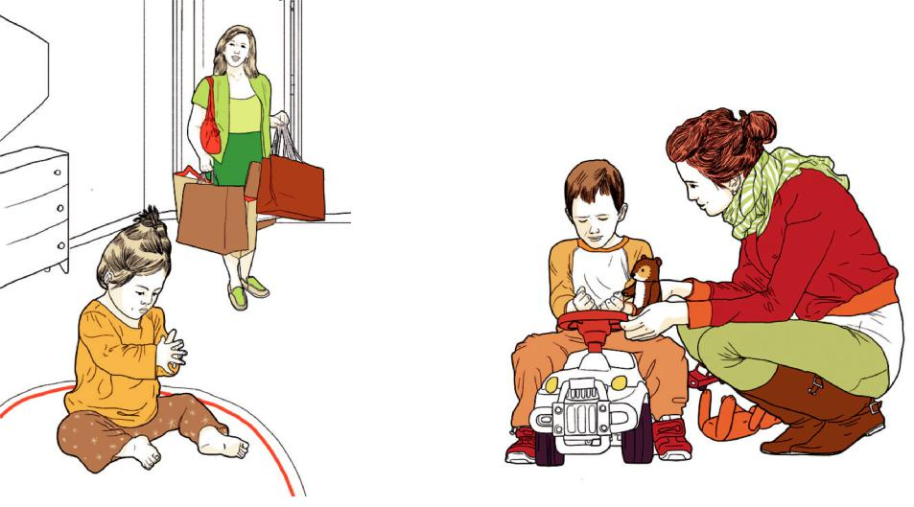
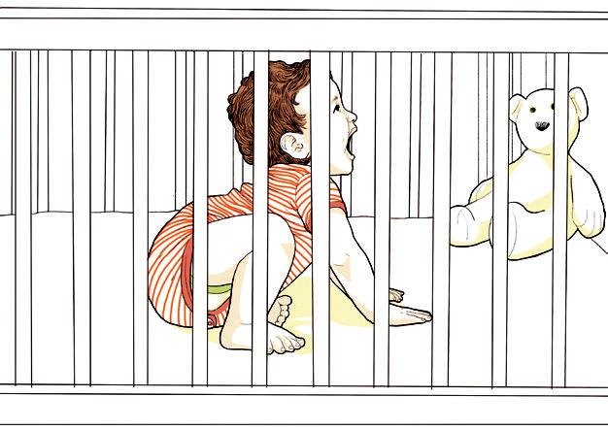
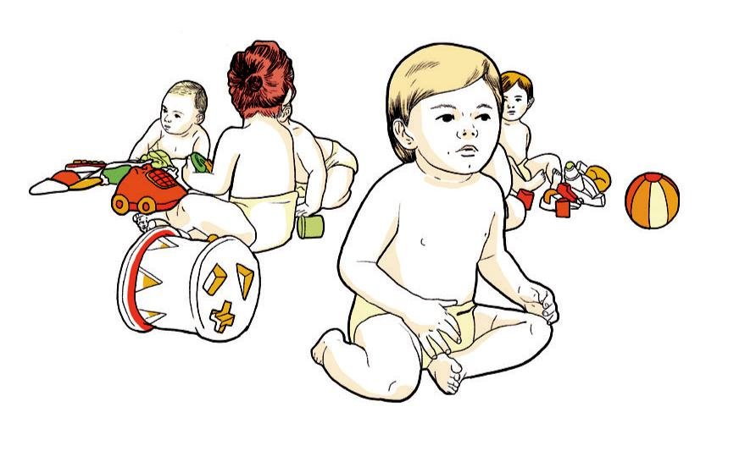

Slide 54
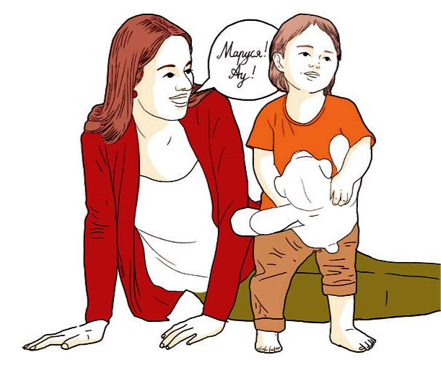

Slide 55
Нарушения в сфере коммуникации

Slide 56
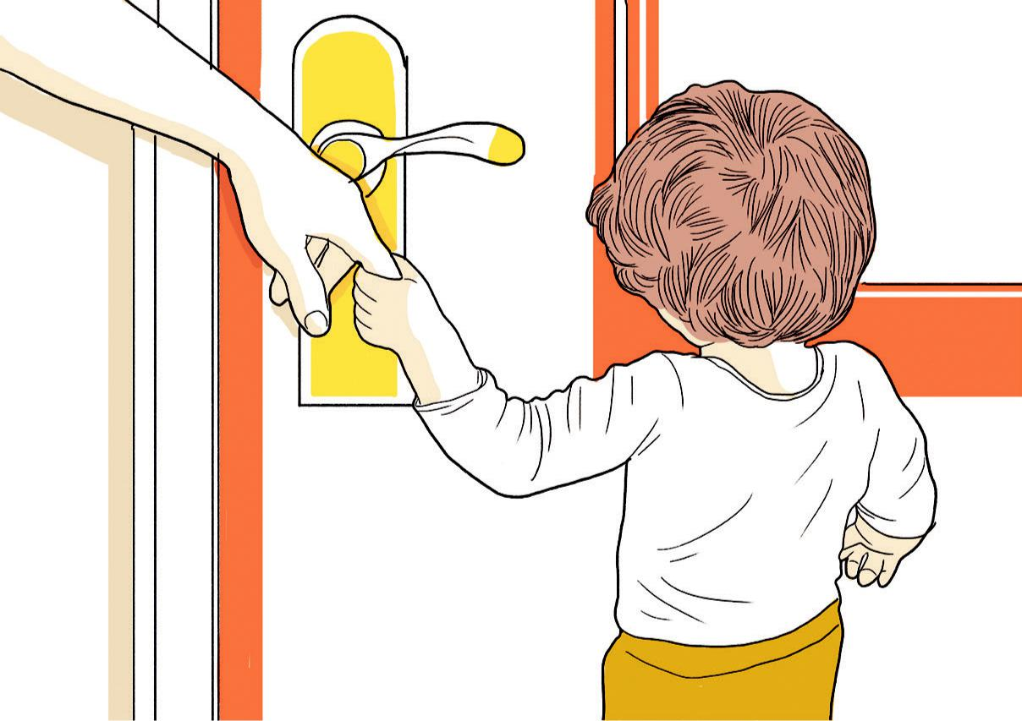

Slide 57
Нарушения в поведении

Slide 58
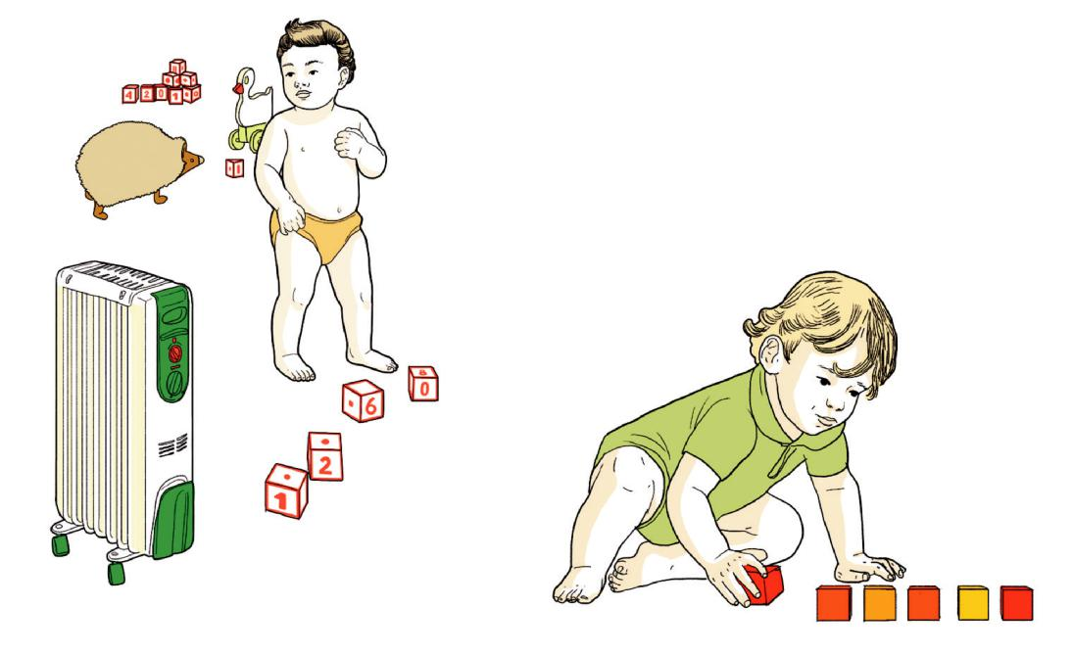

Slide 60
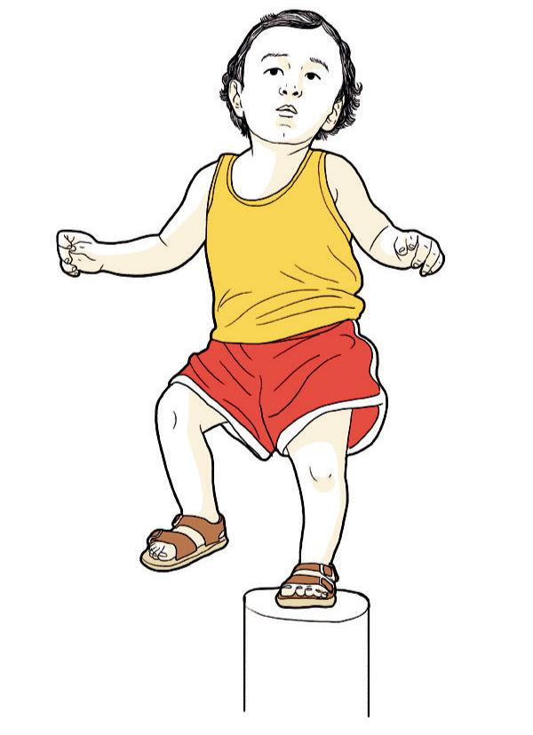
Нарушения моторики

Slide 61
Особенности восприятия – обостренная чувствительность

Slide 62
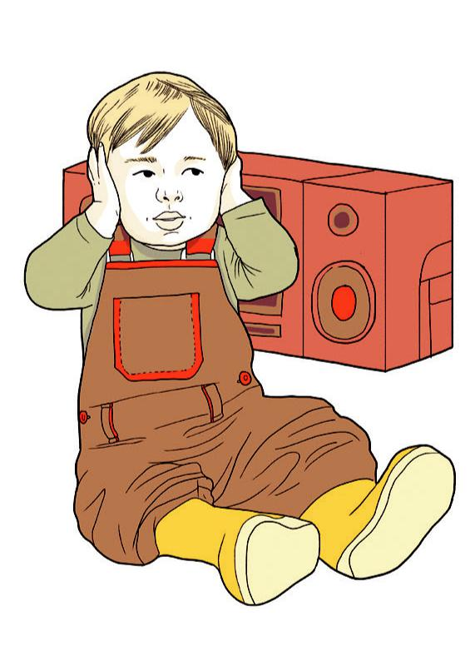

Slide 64
Причинение вреда самому себе Нарушение чувства опасности

Slide 65
Расстройства желудочно-кишечного тракта

Slide 66
Методики «Социограмма» Педагогический анализ социального развития людей с множественными нарушениями (форма PAC-S/P).
На основе третьего издания по X. С. Гюнцбургу. Так же используется форма РАС-1.

Slide 68
Скрининговые методы
Модифицированный Скрининговый Тест на Аутизм для Детей
(пересмотренный, с дополнительным пошаговым интервью)
Modified Checklist for Autism in Toddlers, Revised, with Follow-Up
(M-CHAT-R/F)™

Slide 69
SCQ – социально-коммуникативный опросник
С 4 лет
Скрининг симптомов РАС , риск наличия РАС
Самостоятельное заполнение родителями /близким ребенку взрослыми
Вопросы относятся к трем областям- социальное взаимодействие, общение, повторяющиеся и стереотипные паттерны поведения

Slide 70
CASD
Опросник расстройств аутистического спектра
Предназначен для детей ии подростков в возрасте от 1 года до 16 лет
Для заполнения требуется 15 минут
Симптомы объединены в 6 групп:
Проблемы с социальным взаимодействием, навязчивые действия, телесно-чувствительные нарушения, отклонения в общение и развитие, нарушения настроения, проблемы с вниманием и осознанием опасности.

Slide 71
CARS
Рейтинговая шкала аутизма у детей
Заполняется специалистом на основании наблюдения и информации, полученной от родителей
14 сфер связанных с РАС + общее впечатление

Slide 72
«Золотой стандарт» диагностики РАС
ADI-R + ADOS-2
Стандартизированная методика
5 модулей
С 12 месяцев
Оценка сфер: общение, социальное взаимодействие, игра, стереотипные формы поведения.

Slide 73
Методика диагностики и мониторинга психического состояния детей 6-12 лет по шкале количественной оценки детского аутизма (ШКОДА)
Шкала адаптивного поведения
ВАЙЛЕНД – II
Программа оценки навыков речи и социального взаимодействия для детей с аутизмом VB - MAPP

Slide 74
Спасибо
за
внимание!

Slide 75
Теоретические аспекты видов нарушений и методы диагностики нарушений аффективно-волевой сферы у детей дошкольного возраста
МДОУ «Детский сад № 52», 23 января 2019 г.

